Slide 1
例如：在现代机械工业中用计算机程序控制加工机械零件，根据设计可给出零件外形曲线的某些型值点(x_{i},y_{i}) (i=1,2,…,n)，加工时为控制每步走刀方向及步数，就要算出零件外形曲线及其它点的函数值，才能加工出外表光滑的零件，这就是求插值函数的问题。

Slide 2
➢ 插 值 问 题 实 例 1
机翼下轮廓线
机械加工
y









x

Slide 3
➢ 插 值 问 题 实 例 2
已经测得在某处海洋不同深度处的水温如下：
深度(M) 466 741 950 1422 1634
水温(ºC) 7.04 4.28 3.40 2.54 2.13
根据这些数据，希望合理地估计出其它深度（如500米，600米，1000米…）处的水温.
这就是本章要讨论的“插值问题”

Slide 4
一 维 插 值
已知 n+1个节点
其中
互不相同，不妨设
求任一插值点
处的插值
•
•
•
◆
•
•

Slide 5
求 解 插 值 问 题 的 基 本 思 路
构造一个(相对简单的)函数
通过全部节点, 即
再用
计算插值，即
◆
•
•
•
•
•

Slide 6
➢插值问题的一般性描述
当精确函数 y = f (x) 非常复杂或未知时，在区间[a,b]上一系列节点 x₀,x₁, …, x_{n} 处测得函数值
y₀ = f (x₀), y₁ = f (x₁), … , y_{n} = f (x_{n})，
由此构造一个简单易算的近似函数 p(x) ≈ f (x)，满足条件
p(x_{i}) = f (x_{i}) ( i = 0, …, n) (4.2)
这个问题称为“插值问题”.
插值: 已知某些(有限)点的函数值求其余点的函数值。

Slide 7
这里的 p(x) 称为 f (x) 的插值函数，
节点 x₀,x₁, …, x_{m} 称为插值节点,
条件 p(x_{i}) = f (x_{i}) 称为插值条件，
区间 [a,b] 称为插值区间。

Slide 8
➢插值函数与原函数的关系图示
f (x)
g(x)
x₂
x
x₃
x₄
x₀
x₁

Slide 9
➢插值函数的类型 有很多种
最常用的插值函数是 …?
代数多项式.
用代数多项式作插值函数的插值,称为代数插值
本章主要讨论的内容
插值法
插值问题
插值函数
求插值函数的方法称为插值法。

Slide 10
代数插值
一、插值问题解的存在、唯一性？
二、插值多项式的常用构造方法？
三、插值函数的误差如何估计？
？

Slide 11
➢ 代数插值
当选择代数多项式作为插值函数时，称为代数多项式插值。
定义(代数多项式插值) 设函数y=f(x)在[a,b]上已知 n+1个点 a≤x₀<x₁<……<x_{n}≤b上的函数值
y₀, y₁,……,y_{n}
求一个次数不高于n的代数多项式
使满足插值条件
(1)
称P(x)为 f(x) 的n次插值多项式。

Slide 12
代数插值的特点：n次代数多项式插值满足在n+1个节点上插值多项式P(x) 和被插值函数y=f(x)相等，而且插值多项式P(x)的次数不超过n次。
➢代数多项式插值的惟一性
令 p_{n}(x) = a₀ + a₁x + … + a_{n}x^{n}, (2)
只要证明 p_{n}(x) 的系数 a₀ ,a₁,…, a_{n} 存在唯一即可.
为此, 由插值条件 (1)知, P_{n}(x) 的系数满足下列 n + 1 个方程构成的线性方程组,

Slide 13
而此方程式组的系数行列式是范德蒙行列式。

Slide 14
由于 x_{i} 互异, 所以此行列式不为零, 从而方程组 (3) 的解 a₀, a₁ ,…, a_{n} 存在 且 唯一。
注：唯一性说明，不论用什么方法来构造，也不论用什么形式来表示插值多项式，只要满足同样的插值条件，其结果都是互相恒等的。

Slide 15
通过解上述方程组 (3), 求得插值多项式 p_{n}(x) 的方法并不可取. 这是因为, 当 n 较大时, 解方程组的计算量较大，而且方程组系数矩阵的条件数一般较大.
为此我们必须从其它途径来求 p_{n}(x) :
不通过求解方程组而获得插值多项式.

Slide 16
推论 当f(x)是次数不超过n的多项式时，
其n 次插值多项式就是f(x)本身。
例 在直线上取两个点进行插值，插值多项式就是这条直线。在二次抛物线上取三个点进行插值，插值多项式就是这条二次抛物线。
在直线上取三个点进行插值，插值多项式还是这条直线。在二次抛物线上取四个点进行插值，插值多项式也是这条二次抛物线。

Slide 18
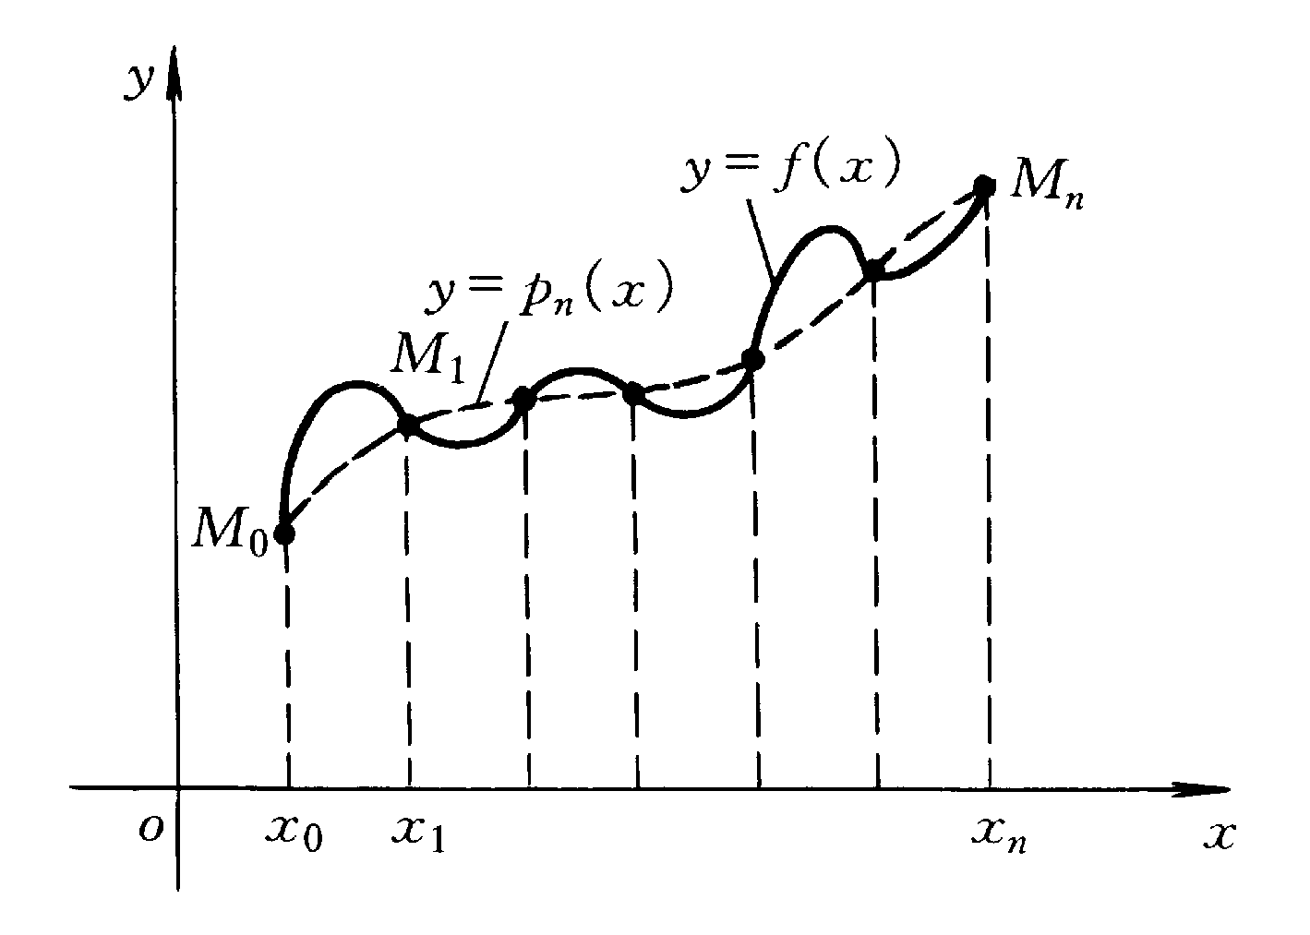
➢插值的几何意义
几何意义是一条经过平面上 n+1个节点 ，
的n次抛物线 y=P (x),近似代替曲线 y=f(x)。

Slide 19
代数插值基本思想：在 n 次多项式空间P_{n} 中找一组合适的基函数 ϕ₀(x), ϕ₁(x) ,…, ϕ_{n}(x), 使
p_{n}(x) = a₀ϕ₀(x) + a₁ϕ ₁(x) + ⋅ ⋅ ⋅ + a_{n}ϕ _{n}(x)
不同的基函数的选取, 导致不同的插值方法.
Lagrange插值
Newton插值

Slide 20
➢拉格朗日插值
线性插值(二点一次插值）
1 定义
已知f(x₀)=y₀，f(x₁)=y₁ , x₀≠x₁ ,要构造线性函数
P(x)=a₀ + a₁ x ,使满足插值条件 P(x₀)=y₀ , P(x₁)=y₁ .
x | x₀ x₁
y | y₀ y₁
2 表达式
拉格朗日插值多项式
公式的结构：它是两个一次函数的线性组合
线性插值基函数

Slide 21
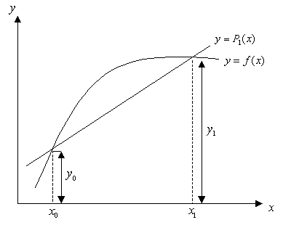
线性插值的几何意义
用直线 近似代替被插值函数 。

Slide 22
例 造平方根表
给定函数在100、121两点的平方根如下表，试用线性插值求115的平方根。
x | 100 121
y | 10 11
解 x₀=100, x₁=121, x=115

Slide 23
抛物线（二次）插值: (三点二次插值）
1 定义 已知f(x)在三个互异点x₀ ,x₁ ,x₂的函数值y₀ ,y₁ ,y₂
构造一个次数不超过二次的多项式
x | x₀ x₁ x₂
y | y₀ y₁ y₂
使满足插值条件

Slide 24
公式的构造：拉格朗日二次插值多项式
满足插值条件
插值 基函数
 | 1 | 0 | 0
 | 0 | 1 | 0
 | 0 | 0 | 1

Slide 25
例 造平方根表 已知100，121，144的平方根，
计算115的平方根的近似值。
x | 100 121 144
y | 10 11 12
解

Slide 26
特别地:
线性插值与抛物线插值
(1) 两点一次(线性)插值多项式:
(2) 三点二次(抛物)插值多项式:

Slide 27
➢拉格朗日插值多项式
构造基函数
这里每个 l_{j}(x) 都是 n 次多项式，且由插值条件 (1) 式容易验证 l_{j}(x) 满足
l_{j} (x)称为关于节点x_{i}( i=0,1,…,n)的n次插值基函数。

Slide 28
因此得到插值多项式
p_{n}(x) = f (x₀)l₀(x) + f (x₁)l₁(x) + … + f (x_{n})l_{n}(x)
记为
称 L_{n}(x) 为n 次 Lagrange 插值多项式 .
它是满足插值条件的 n 次多项式.

Slide 29

拉格朗日三次多项式

Slide 30
基函数的特点
基函数的个数等于节点数。
2. n+1个节点的基函数是n次代数多项式。
3. 基函数和每一个节点都有关。节点确定，基函数就唯一的确定。
4. 基函数和被插值函数无关。
5. 基函数之和为1。

Slide 31
定理 n次拉格朗日插值多项式
证 基函数是关于x的n次多项式，所以p(x)是关于x的不超过n次的多项式。
又
满足插值条件。

Slide 32
n次拉格朗日插值多项式
其中
可以证明
则

Slide 33
练习：已知 f(0)=1，f(1)=2，f(2)=4， 求 f(x)的二次插值多项式并求f(1.5).
答案：

Slide 34

➢ 插值余项 (Remainder)
定理5.1 若
在[a , b]内存在, 则在[a, b]上
的 n +1 个互异的点，对 f (x) 所作的n 次Lagrange 插值多项式 L_{n} (x) ，插值余项为
Rolle’s Theorem的推论: 若 充分光滑，且
⇒ 存在
使得

Slide 35
证明：由于 R_{n}(x_{i})＝0 ，i =0,1,…, n ⇒
任意固定 x ≠ x_{i} (i = 0, …, n), 构造 辅助函数
则ϕ(t) 有 n+2 个不同的根 x₀, … , x_{n} , x.

Slide 36
误差估计式:
？

Slide 37

例：已知
分别利用 sin x 的1次、2次 Lagrange 插值计算 sin 50°， 并估计误差。
解：
n = 1
分别利用x₀, x₁ 以及 x₁, x₂ 计算
利用

Slide 38
利用
, 计算得：sin 50° ≈ 0.76008,
 sin 50° = 0.7660444…
利用 x₀, x₁ 作为插值节点的实际误差 ≈ − 0.01001
利用 x₁, x₂ 作为插值节点的实际误差 ≈ 0.00596

Slide 39
n = 2

Slide 40
 sin 50° = 0.7660444…
2次插值的实际误差 ≈ 0.00061.

Slide 41
拉格朗日插值多项式的振荡现象
例
采用拉格朗日多项式插值：选取不同插值节点个数n+1，其中n为插值多项式的次数，当n分别取2,4,6,8,10时，绘出插值结果图形.

Slide 42
例：在[−5, 5]上考察 的L_{n}(x)。取
2.5
×
L_{n}(x) → f (x)
2
1.5
n 越大，
端点附近抖动
越大，称为
Runge 现象
1
0.5
0
-
0.5
-
5
-
4
-
3
-
2
-
1
0
1
2
3
4
5

Slide 44
拉格朗日多项式插值的
这种振荡现象叫 Runge现象.

Slide 45
练习：已知 f(0)=1，f(1)=2，f(2)=4， 求 f(x)的二次插值多项式并求f(1.5).
答案：

